Slide 1


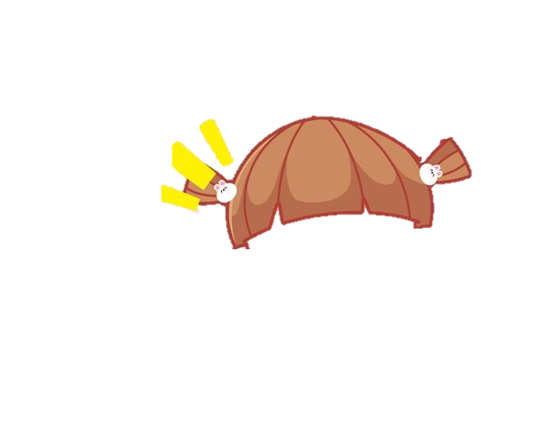


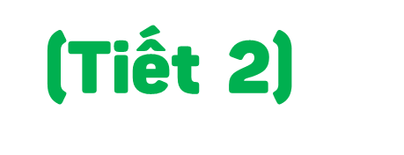
Thứ … ngày … tháng … năm …

Slide 2


Slide 3
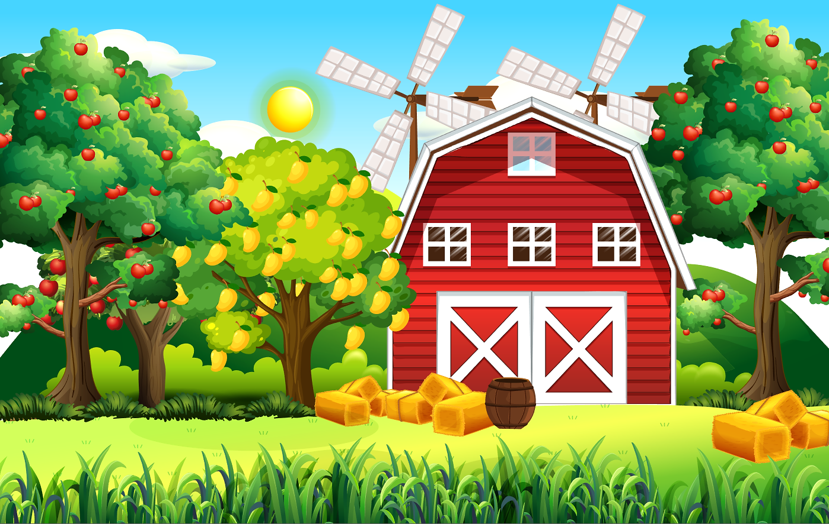




1. Tìm số lớn nhất: 54 201; 123 100; 4 900; 100 452
Đáp án: 123 100

Slide 4
2. Số 46 257 chữ số 4 có giá trị bao nhiêu?
Số 46 257 chữ số 4 có giá trị 40 000

Slide 5
3. Điền vào chỗ trống để được bốn số lẻ liên tiếp?
34 251,.., 34 255,…
34 253 và 34 257

Slide 6

Notes:
Thiết kế: Hương Thảo – Zalo 0972115126

Slide 7



Chị Su
Hai đứa ra trông cửa hàng giúp chị với. Chị có việc gấp phải đi.
Mimi thay đồ đi. Chị em mình ra trông hàng cho chị Su đi có việc nhé!
Tôi
Vâng ạ!
Vâng ạ, để em đi luôn.
Em rất thích ra cửa hàng chị Su.

Slide 8

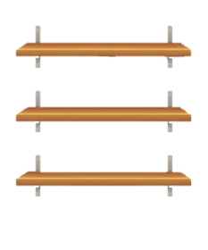














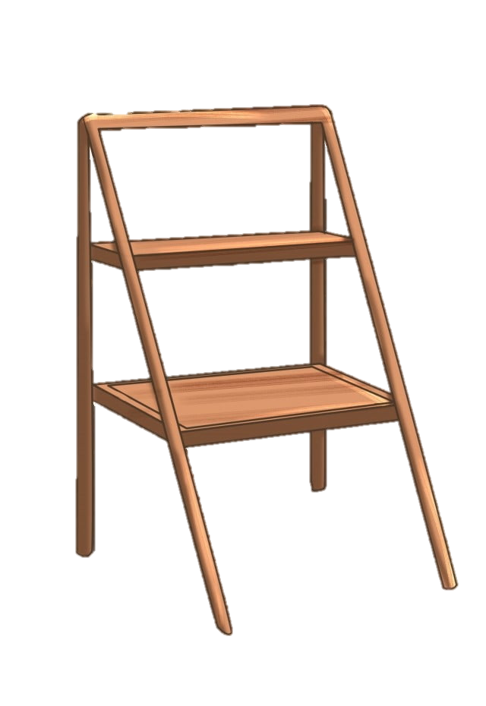




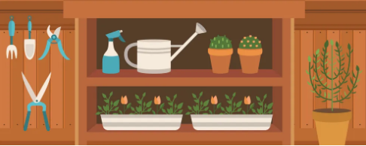


Hai em đến rồi đấy à? Hôm nay thử làm việc một ngày tại cửa hàng của chị nhé! Chị đã ghi lại công việc cần làm trong quyển sổ này rồi. Các em hoàn thành tốt sẽ nhận được quà nhé!
Chúng em chào chị ạ! Bọn em đến rồi đây.
Vâng ạ!

Slide 9


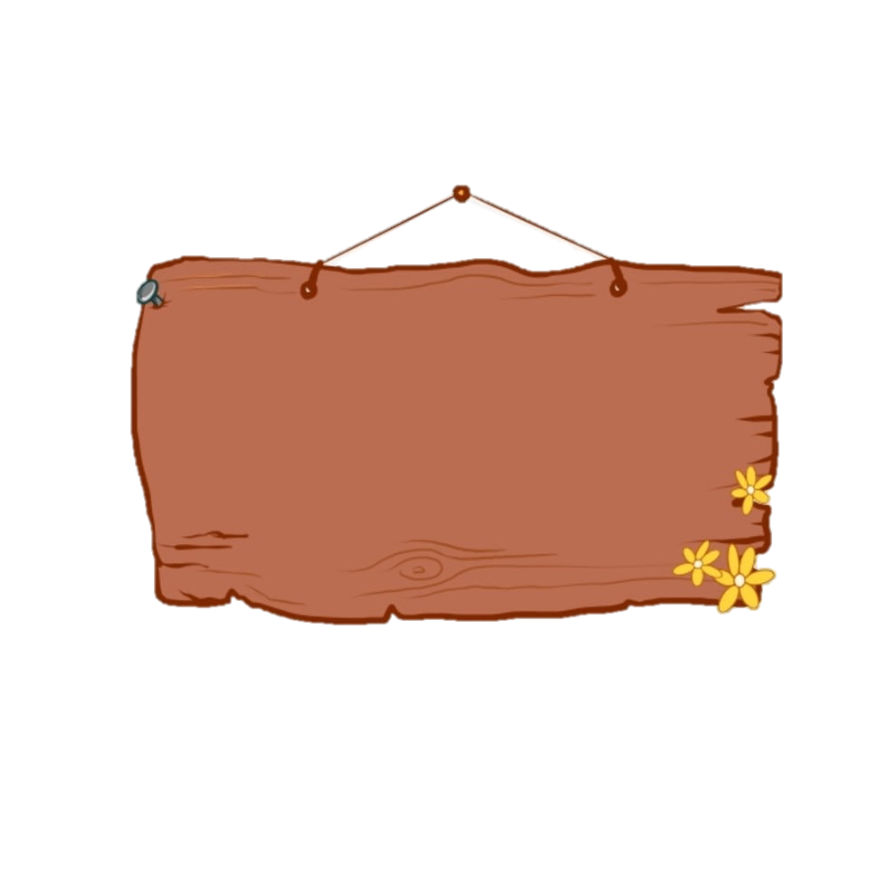




Nhiệm vụ 1:
Tỉa cây
Nhiệm vụ 3:
Ship hàng
Nhiệm vụ 2:
Nhận đơn
Notes:
Thiết kế: Hương Thảo – Zalo 0972115126

Slide 10

1
Đ, S?
a) Số tự nhiên bé nhất là 0.
b) Số liền sau của số 1 000 000 là số 1 000 001.
c) Số tự nhiên lớn nhất là 9 999 999.
d) Trong dãy số tự nhiên không có số lớn nhất.
Đ
?
Đ
?
S
?
Đ
?

Slide 11
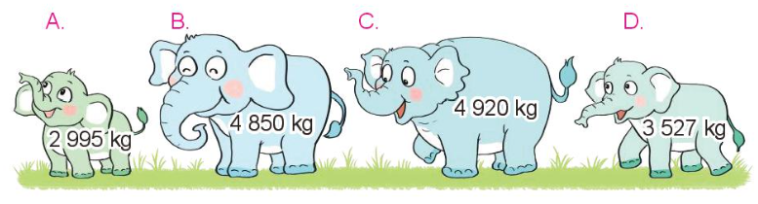
2
Chọn câu trả lời đúng.
a) Con voi nào dưới đây nặng nhất?

Slide 12
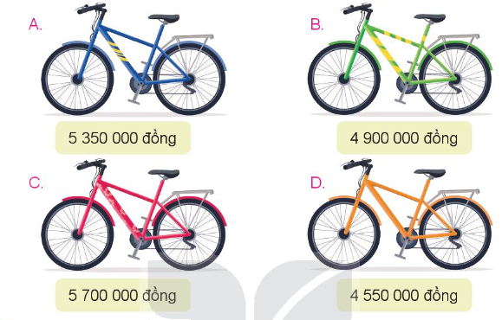
2
Chọn câu trả lời đúng.
b) Xe đạp nào dưới đây có giá tiền thấp nhất?

Slide 13
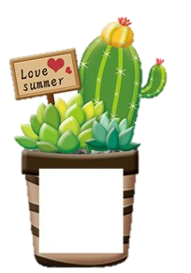



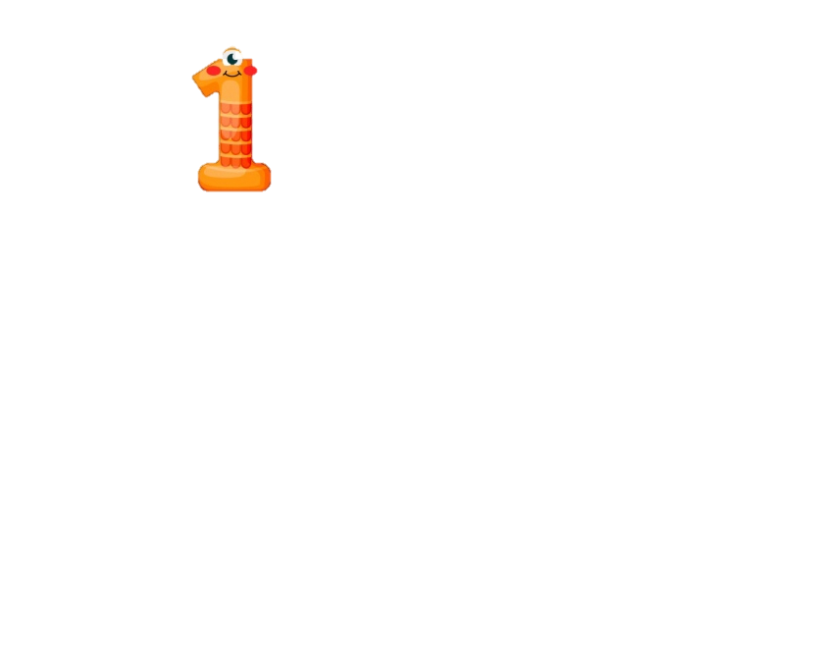

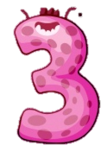
Nhiệm vụ 1: Tỉa cây
HOÀN THÀNH
Notes:
Sau khi HS hoàn thành câu hỏi, thầy cô kích vào cỏ sẽ xuất hiện kéo tỉa và cỏ biến mất

Slide 14
3
Số?
Nhiệm vụ 2: Nhận đơn
Cho biết số dân của Việt Nam ở thời điểm 0 giờ ngày 1 tháng 4 năm 2019 là 96 208 984 người (theo Tổng cục Thống kê).
a) Làm tròn đến hàng nghìn, số dân của Việt Nam có khoảng người.
b) Làm tròn đến hàng chục nghìn, số dân của Việt Nam có khoảng người.
c) Làm tròn đến hàng trăm nghìn, số dân của Việt Nam có khoảng người.
96 209 000
?
96 210 000
?
96 200 000
?

Slide 15
Nhiệm vụ 1:
Tỉa cây
Nhiệm vụ 3:
Ship hàng
Nhiệm vụ 2:
Nhận đơn

Slide 16





Nhiệm vụ 3: Ship hàng
Tớ đã nhận được địa chỉ khách hàng từ Mimi.
Hãy giúp tớ chuyển hàng đến đúng người nhận nhé!

Slide 17
Nhiệm vụ 3: Ship hàng
4
Cho biết số học sinh của bốn trưởng tiểu học: Nguyễn Trãi, Quang Trung, Nguyễn Du, Lê Lợi là 2 065, 1 892, 2 131, 1 868. Trong đó, Trường Tiểu học Nguyễn Trãi có nhiều học sinh nhất, Trường Tiểu học Quang Trung có nhiều học sinh hơn Trường Tiểu học Nguyễn Du và số học sinh của Trường Tiểu học Lê Lợi là số lẻ.
a) Hỏi mỗi trường có bao nhiêu học sinh?
b) Viết số học sinh của bốn trường tiểu học đó theo thứ tự từ bé đến lớn.

Slide 18
Nhiệm vụ 3: Ship hàng
a) So sánh số học sinh của các trường: 1 868 < 1 892 < 2 065 < 2 131.
Trường Tiểu học Nguyễn Trãi có nhiều học sinh nhất. Nên Trường Tiểu học Nguyễn Trãi có 2 131 học sinh.
- Số lẻ còn lại là: 2 065.
Số học sinh của Trường Tiểu học Lê Lợi là số lẻ. Nên Trường Tiểu học Lê Lợi có 2 065 học sinh.
- So sánh hai số còn lại: 1 868 < 1 892
Trường Tiểu học Quang Trung có nhiều học sinh hơn Trường Tiểu học Nguyễn Du. Nên: Trường Tiểu học Quang Trung có 1 892 học sinh
Trường Tiểu học Nguyễn Du có 1 868 học sinh.
b) Viết số học sinh bốn trường tiểu học đó theo thứ tự từ bé đến lớn:
1 868; 1 892; 2 065; 2 131.

Slide 19
5
Số?
Nhiệm vụ 3: Ship hàng
Từ bốn thẻ số 0, 1, 2, 3 có thể lập được số chẵn bé nhất có bốn chữ số là
?
Vì số phải tìm là bé nhất có bốn chữ số lập được từ bốn chữ số đã cho nên số phải có chữ số hàng nghìn là 1, chữ số hàng trăm là 0.
Vì số cần tìm là số chẵn nên chữ số hàng đơn vị là số 2, do đó chữ số hàng chục là số 3.
Số phải tìm là 1 032

Slide 20



Slide 21
Nhiệm vụ 1:
Tỉa cây
Nhiệm vụ 3:
Ship hàng
Nhiệm vụ 2:
Nhận đơn

Slide 22


Các em làm tốt lắm!
Phần thưởng cho hai nhóc đây.
Chúng em đã hoàn thành nhiệm vụ chị giao rồi ạ!
Chúng em cảm ơn chị ạ!

Slide 23


